Slide 1
আজকের ক্লাসে সবাইকে স্বাগতম

Slide 2


মো: নাজমুল হেোসেন
সহকারী শিক্ষক
দক্ষিণ হরিঢালী সরকারি প্রাথমিক বিদ্যালয়
পাইকগাছা.খুলনা ।
০১৯৪৮-১৫৬০৮০
শ্রেণিঃ ৪র্থ
বিষয়ঃ বাংলা
পাঠ শিরোনামঃ রূপময় বাংলাদেশ
পাঠ্যাংশঃ পাঠ-২(১)

Slide 3
আজকে আমরা পড়বো
বইয়ের প্রথম পাঠ
রূপময় বাংলাদেশ
পাঠ্যাংশ: শিমুল----- জাতের মাছ ।

Slide 4
শিখনফল
এই পাঠ শেষে শিক্ষার্থীরা ---
১.২.১ – অধীত ও নতুন যুক্তবর্ণ যোগে গঠিত শব্দ , শব্দযুত্ত বাক‌্য শুনে বলতে ও লিখতে পারবে ।
৩.১.১- চিত্র/ছবি বা ছক সংবলিত /বিহীন বর্ণনা শুনে তথ‌্য শনাক্ত করতে ও বিষয়বস্তু বলতে পারবে ।

Slide 5
পূর্ব পাঠ
ক) গ্রীষ্মকালে কোন কোন ফল পাওয়া যায় ?
খ) কাশফুল কখন দেখা যায় ?
গ)সোনালি ধানে মাঠ ভরে কখন ?

Slide 6
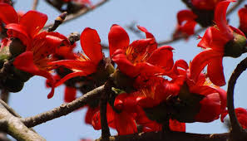
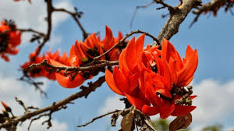
শিমূল,পলাশ,কুষ্ণচূড়া নিয়ে আসে বসন্ত ।

Slide 7
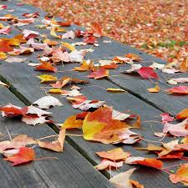
গাছের পাতা ঝরে ।

Slide 8
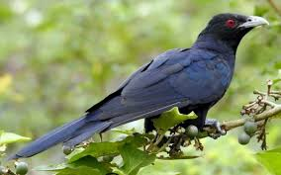
কোকিল কুহু কুহু ডাকে ।
কোকিল কুহু কুহু ডাকে ।

Slide 9
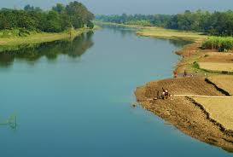
বাংলাদেশের প্রকৃতির আরেক সৌন্দর্য এর নদী ।

Slide 10
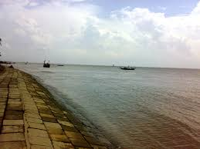
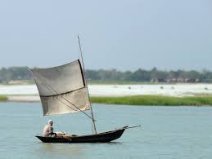
পদ্মা,মেঘনা,যমুনা বড়ো তিনটি নদী ।

Slide 11
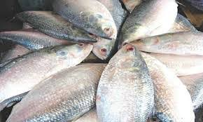
এ দেশের নদী-খাল-বিলে পাওয়া যায় নানা জাতের মাছ ।

Slide 12
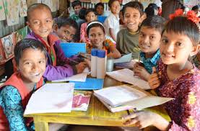
নীরব পাঠ

Slide 13
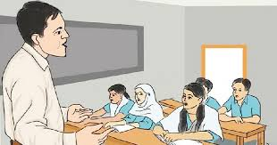
সরব পাঠ

Slide 14
নীরব পাঠ
বইয়ের ১ পৃষ্ঠা বের করো ।
শিমুল---জাতের মাছ ।

Slide 15
ক) বসন্তে কোন কোন ফুল ফোটে ?
খ) তিনটি বড়ো নদীর নাম লিখ ।
গ) মাছ কোথায় পাওয়া যায়?
ঘ) কুহু কুহু কোন পাখি ডাকে?

